Slide 1


ХІІI ЛЬВІВСЬКИЙ СОЦІОЛОГІЧНИЙ ФОРУМ
“ТВОРЕННЯ НОВИХ СОЦІАЛЬНИХ ПОРЯДКІВ
В УМОВАХ РОСІЙСЬКО-УКРАЇНСЬКОЇ ВІЙНИ”
Російсько-українська війна:
соціологічний прогноз з минулого
Лобанова А.С.
Криворізький державний педагогічний університет

Slide 2
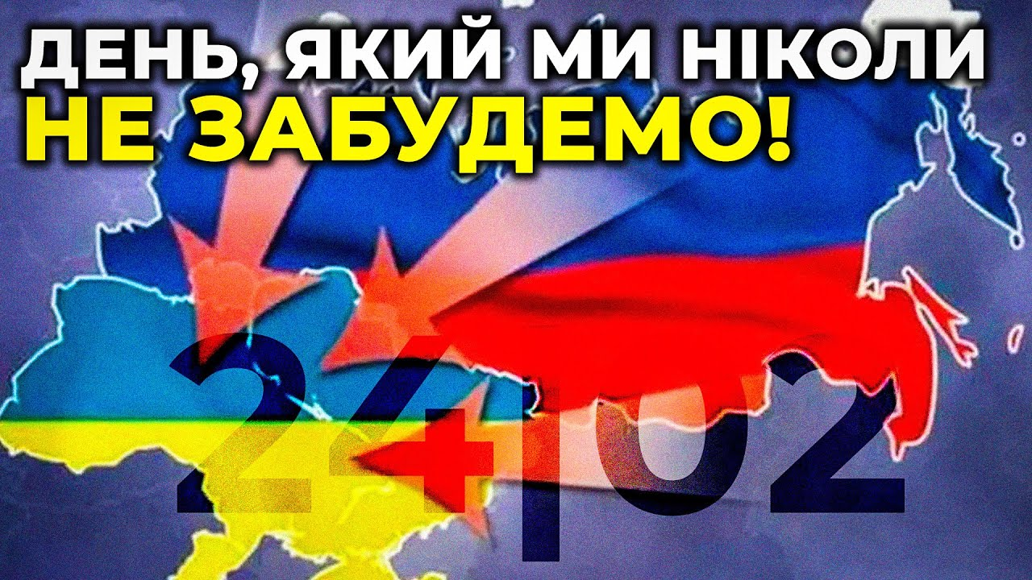
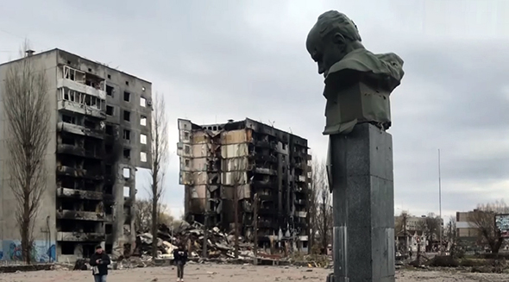
основні питання, на які нині шукають логічні відповіді сучасні вітчизняні та західні політики і соціологи:
Як і чому у головах керманичів сусідньої, неначебто «дружньої» держави визріла ідея демілітаризації, денацифікації і загарбання України?
Чи була прогнозована сучасна повномасштабна війна?
Чому Україна упродовж останніх віків не може вибороти свою незалежність?
4. За яких умов може бути переможною сучасна російсько-українська війна?

Slide 3
Історична довідка
XV-XVI ст. -Експансія Московської держави на українські землі у війни за «київську спадщину»
1604-1634 рр. -Відвоювання Чернігівщино-Сіверщини
сер.XVII-XVIII ст. -Російсько-українські війні в часи Раньомодерної Української держави – Гетьманщини
1917-1921 рр. -Війна з більшовицькою Росією за незалежність
1941- середина 1950-х рр. -ОУН і УПА проти Москви за незалежність України
2014-2023 рр. Вітчизняна війна за незалежність
(В.Брехуненко, В.Ковальчук, М.Ковальчук, В.Корнієнко. «Братня» навала. Війни Росії проти України XII-XXI ст. Київ.2016. 248 с.)

Slide 4

“90 % помилок західних політиків спричинило цілковите незнання душі москвина. Причин багатьох несподіваних виявів московської політики вони не можуть зрозуміти, бо ніяка людcькa лoгiкa не може їх пояснити навіть з точки зору добра самої ж Московщини “ - Павло Штепа, український історик, публіцист
Haйгли6ший знавець московської душі Ф. Дocтoєвський cвідчив: „Haй6iльшoю cилoю Mocковщини 6yлo тe, щo європейці не знали нас, москвинів“.

Slide 5
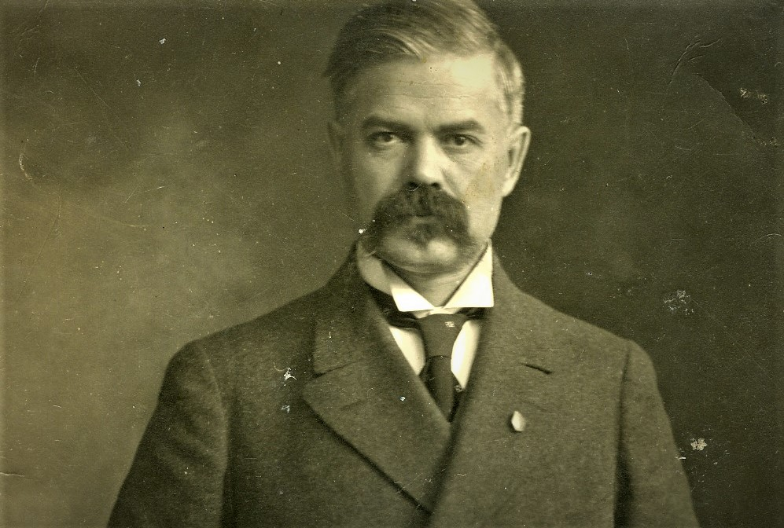
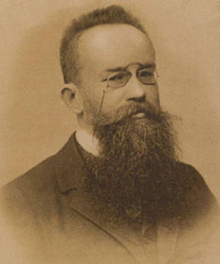
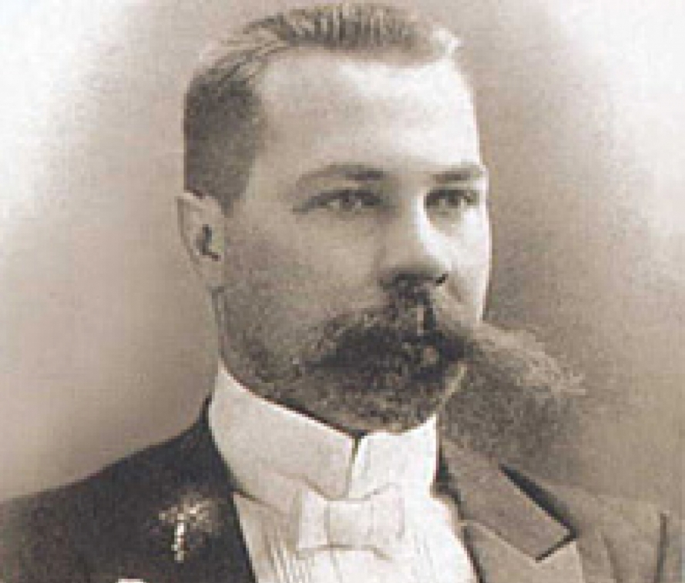
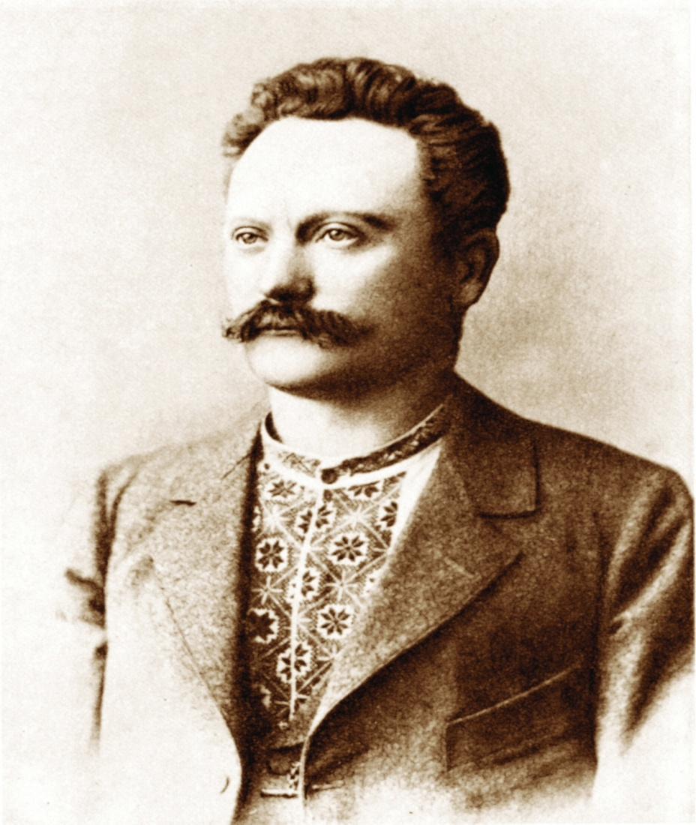
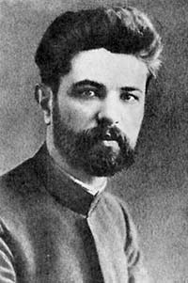
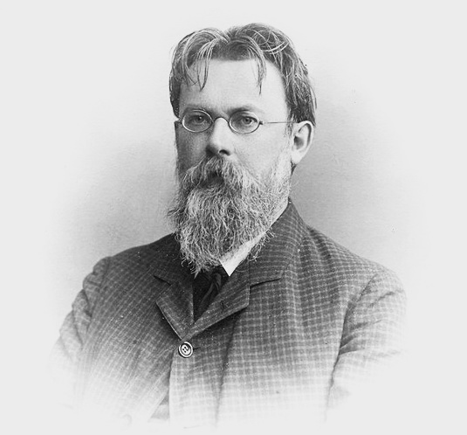
Мета нашої наукової розвідки полягала у пошуку відповіді на поставлені запитання щодо російської ментальності та шляху виборювання незалежності України у наративах та оцінках українських політиків та соціологів початку XX століття.

Slide 6
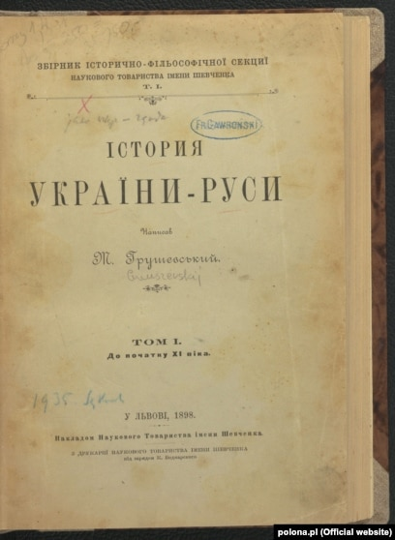
Михайло Грушевський (1866-1932)
історик, літературознавець, соціолог, публіцист, письменник, державний діяч. Голова Центральної Ради Української Народної Республіки (1917—1918). Академік ВУАН та АН СРСР, багаторічний голова Наукового Товариства ім. Шевченка у Львові ), завідувач кафедри історії Львівського університету (1894—1914), автор понад 2000 наукових праць
Тому новій Україні слід всі свої політичні й культурні інтереси орієнтувати на Західну Європу, бо “Україна ХІХ в. була відірвана від Заходу, від Європи і обернена лицем на північ, ткнута носом у глухий кут великоросійської культури й життя.
Все українське життя було вивернене з своїх нормальних умов, історично і географічно сформованої колії й викинено на великоруський ґрунт, на поток і розграблення”
У своїй десятитомній «Історії України-Руси» переконливо доводить, що творцем тисячолітньої України-Русі (або ж Київської держави) був український етнос і що «общерусская» історія, яка, відповідно до російських міфів, неначебто почалася зі «спільної колиски з росією» – це повна фікція [3]. Росія була ментальною спадкоємицею Золотої Орди, а Україна - органічною складовою європейської цивілізації.
.

Slide 7
І.Франко першим в історії української суспільно-політичної думки назвав дві визначальні характеристики росіян як етносу:
а) російська експансія та агресія – це єдина і провідна форма їхнього національного ствердження,
б) неймовірна покірність росіян перед їхньою владою – їхня незмінна ментальна карма: раби з заздрости та ненависті хочуть інших також зробити рабами» [6].
Під московським панславізмом, тобто тепер "ідєєй рускава міра" І. Франко бачив винятково московську агресію, від якої від якої необхідно позбутися. У необхідно позбутися. У У поетичному форматі це посилання пролунало у вірші «Не пора, не пора, не пора» пророчим закликом неминучості російсько-української війни та необхідності захищати Україну від російського гноблення та агресії:
«Не пора, не пора, не пора москалеві й ляхові служить! Довершилась України кривда стара, нам пора для України жить…… Під Украйни єднаймось прапор! Бо пора ця великая єсть: у завзятій, важкій боротьбі ми поляжем, щоб волю, і щастя, і честь, рідний краю, здобути тобі!» [7].
І.Франко (1856-1916), поет, прозаїк, драматург, літературний критик, публіцист, соціолог, перекладач, науковець, громадський і політичний діяч. Доктор філософії, доктор габілітований, дійсний член Наукового товариства імені Шевченка, почесний доктор Харківського університету.

Slide 8
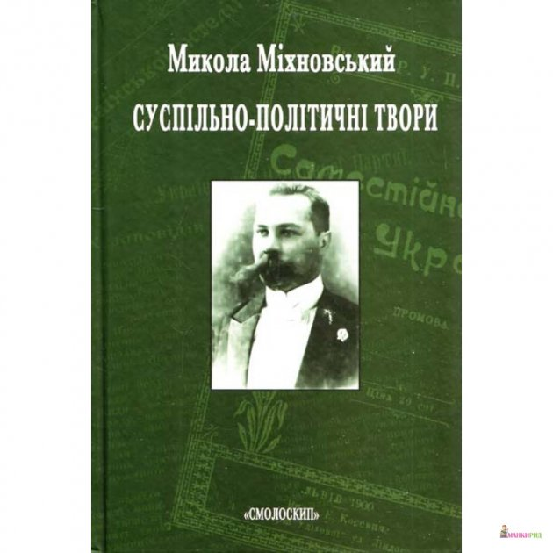
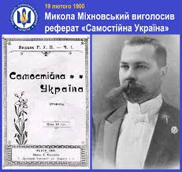
Микола Міхновський (1873–1924),
український політичний та громадський діяч, ідеолог українського самостійництва, перший представник українського націоналізму, адвокат, публіцист, діяч Української Республіки і організатор її війська, збройних сил..
«Під її (національної ідеї: А.Л.) могучим натиском ламаються, здається, непереможні кайдани, розпадаються великі імперії і з’являються до історичного життя нові народи, що до того часу були під чужими – гнобителями» [1, с. 110].
Як прибічник революційної боротьби за здобуття української державності, М. Міхновський покладав головну роль на молоду українську інтелігенцію. «Вона віддає себе на служіння цьому великому ідеалові, і доки хоч на однім клапті української території пануватиме чужинець, доти українська інтелігенція не покладе оружжя, доти всі покоління українців йтимуть на війну». [4].
Був обстоюючем самостійності України, необхідності формування національної ідеї, якої на той час в українців не було

Slide 9
“…. огидні риси лінивої темної тварини, якою є російський народ, російська інтелігенція, не менш, ніж він, рабська, хижа і продажна, те історичне “лиходійство”, яке так яскраво зараз проявляється довкруж, змушує інколи впадати у відчай щодо майбутнього Росії і російського народу… Російський “визвольний” рух був, по суті, рабський рух. Ідеал – самодержавний і кріпосницький лад”...”
Хоча і більшу частину свого життя він працював у російській академії наук, однак будучи українцем за походженням, глибоко перейнявся ідеєю національного наукового, економічного та культурного відродження України.
Володимир Вернандський (1863-1945)
український науковець та філософ. Природознавець, засновник геохімії, біогеохімії та радіогеології, вчення про біосферу, ноосферу, космізм. Академік Імператорської Академії наук. Професор Московського університету.
NEIL
TRAN
Content
Department

Slide 10
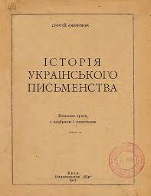
Сергій Олександрович Єфремов (1876-1939), академік, визначний учений-філолог, історик, організатор науки, публіцист і редактор перших вільних українських газет “Громадська думка”, “Рада”, “Нова Рада”, віце-президент Всеукраїнської Академії наук
У своєму “Щоденнику” (1923–1929 рр.) він представив свої наративи про дивовижне явище духовного Опору незалежної української інтелігенції, зокрема і себе, більшовицькому тиранічному антинаціональному режиму.
Задаючи сам собі питання, чому він є непримиренним противником більшовицькочекістської влади, на сторінках “Щоденника” дав доволі чітку відповідь на нього: «Тяжке це питання, і тяжкі переживання... Але коли перед мною стають оті брехня, провокація, хвастовитість, пошлість, які становлять головні риси більшовицької системи, то відповідь одну можу дати: не приймаю системи, на брехні й провокації, на світовому дурисвітстві заснованої. Навіть кров, насильство, якщо одверте й щире, можна зрозуміти, якщо не простити. Але не брехню, не лицемірство, не провокацію – огидні знаки розтлінного режиму. І він мусить загинути. На гнилизні нічого твердого не збудуєш”.
Пріоритетом для нього була національна воля, “українська справа”
У

Slide 11
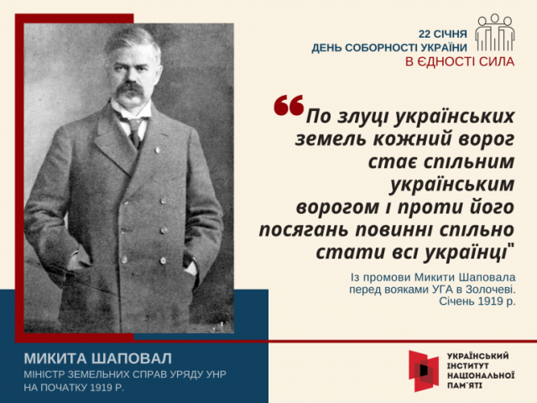
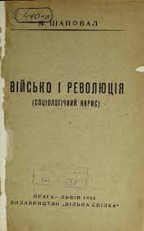
Микита Шаповал (1882-1932)
український політичний і громадський діяч, публіцист, соціолог, поет, за фахом лісник. Член Центральної Ради. Організатор і директор Українського соціологічного інституту в Празі (Український інститут громадознавства). Організатор українських вищих шкіл у Празі, Української Господарської Академії в Подєбрадах, Українського високого педагогічного інституту ім. М. Драгоманова, тощо.
“Кожному свідомому українцю треба добре запам’ятати уроки історії про те, що для росіян є ненависними «українська мова», «культура», «психологія», «все їм на Україні здається смішним, некультурним, нереволюційним, а тому вони не жалують засобів для терористичного вгамування Українців» [8, c. 32], вони бояться «слова «Самостійна Україна»», оскільки це може «привчити Європу» до ідеї існування «справжньої самостійності України» та «ідеї легалізації українства», що суперечить їхнім імперіалістичним амбіціям . Внаслідок цього «окупанти» зацікавлені у «приглушені і знищені національної свідомості і культури нашого народу, бо тільки на темноті і дезорганізації нашій вони забезпечують своє панування.”

Slide 12
Підсумуємо відповіді, які ми отримали від наративів українських соціологів та політичних діячів початку минулого столітття.
1.Як і чому у головах керманичів сусідньої, неначебто «дружньої» держави визріла ідея демілітаризації, денацифікації і загарбання України?
Усі, без винятку, вважали Московщину спадкоємницею Золодої Орди, а відтак на рівні архетипів москвинам властиві войоничість, агресивність, антилюдіність, загарбницький характер.
У них відсутня європейська шляхетність, толерація, правова культура, емпатія до інших народів
.Москвинам на рівні історичної пам'яті властива соціальна мімікрія в усіх її формах: історична, політична, інформаційна, військова.
Вони настільки звикли до імітацій, омани, брехні, лицедійства, що зрослися зі своїми облудливими машкарами і набули статусів соціальних міметитів, які бажане видають за дійсне, не пам'ятаючи і не розуміючи своєї справжньої сутності.
Як зазначив С.Єфремов, більшовицький режим був найбільшою оманою для європейства і людства, під машкарою якого насправді приховувалася тиранічна колонізаторська сутність Московства.
Як свідчать історики, московські стратегії усіх війн з Україною грунтуються на подібних складових:
ставці на “пяту колону”,
спробу видати вторгнення за внутрішній конфлікт,
риториці про захист православя,
прихованому гаслі «Без України Росія – просто країна, а з Україною – імперія».
“
“

Slide 13
2.Чи була прогнозована сучасна повномасштабна війна?
Так, була прогнозована, оскільки московська експансія, яка розпочалася ще у XV столлітті і до сьогодні визначає єство російсько-українських відносин. Її похідними чинниками є заперечення самобутності українського етносу, подання його як частини “руського міру” та прагнення стерти з землі все українське.
М.Грушевський: “А на «крайній випадок», постояти за себе ми зможемо»
І.Франко: “Під Украйни єднаймось прапор! Бо пора ця великая єсть: у завзятій, важкій боротьбі ми поляжем, щоб волю, і щастя, і честь, рідний краю, здобути тобі”
М.Міхновський: “«Боротьба буде люта і довга», а «ворог безпощадний і дужий»
М.Шаповал: “«не переговорами, а тільки боротьбою з Москвою добуде Україна своє право» на існування та свободу”
.
“
“

Slide 14

3.Чому Україна упродовж останніх віків не може вибороти свою незалежність?
Україна на початку минулого століття не могла здобути незалежність за таких причин:
не було єдності з-поміж української політичної та наукової еліти: одні, наприклад М.Драгоманов, М.Грушевський, бачили Україну як автономію у складі російській федерації, інші: М.Міхновський, І.Франко, С.Єфремов, М.Шаповал, В.Липинський,Д.Донцов – виключно як самостійну і незалежну державу. А відтак еліта була слабка і практично роз'єднана;
як наслідок не було єдиної національної ідеї, яка б об’ єднала українську націю;
не було українського сильного війська, яке б могло стати на захист української незалежності;

Slide 15
4.За яких умов може бути переможною сучасна російсько-українська війна?
Молода українська інтелігенція і єдина політична еліта.
Національна ідея – українська воля.
Сильне військо.
Таким чином, сучасна війна була прогнозована українськими інтелектуалами ще на початку минулого століття як неминуча і жорстока.
Її сучасний перебіг свідчить, що Україна вистояла, більш того об’єднала навколо себе європейство та світову спільноту проти російської агресії.

Slide 16

Дякую за увагу!

